Slide 1
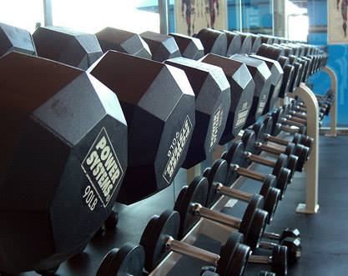

Soluciones Móviles y Cloud
Autores:
Huerta Alan
Ortiz Walter
Salazar Álvaro
Quispe Antonella
Yovera Luis
HIIT
TIDA 2013-0
SOCIAL MEDIA
MARKETING PLAN
Hacer Publicidad Online: ¿Por qué invertir en medios digitales?

Slide 2




Agenda
Introducción
Ares Development
Objetivos
Detalles
Hitos
1
2
3
Acerca del Proyecto
Alcance
Riesgos
Interfaces
4
5
6

Slide 3
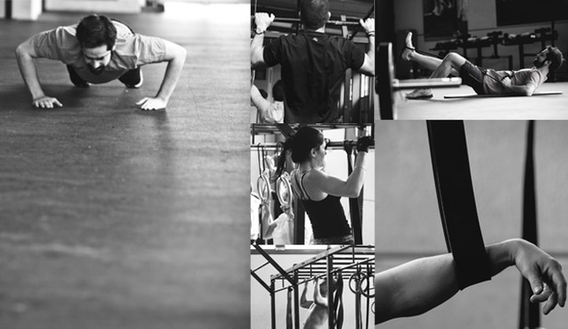
Objetivos
Objetivo 1 – Rutinas HIIT
Ofrecer al usuario diferentes rutinas de ejercicios, y elegir el que se adapte.
Objetivo 2 – Cronómetro
Entregar al usuario un cronómetro para la óptima ejecución de su rutina elegida o creada.
Objetivo 3 – Consejos y Dietas
Brindar al usuario una sección de consejos y dietas para el mejor aprovechamiento de los ejercicios.

Slide 4

Detalles del Proyecto
Descripción del Problema
No existe en el mercado una aplicación que ofrezca una lista de rutinas con la metodología HIIT y/o ejercicios que se puedan realizar con un control, así mismo no te ofrecen la opción de crear tu propia rutina
Principales Causas
Poco conocimiento acerca de lo que son las rutinas utilizando la metodología HIIT.
Propuesta de Solución
Desarrollar una aplicación alineada a la metodología HIIT, permitiendo un control sobre las rutinas HIIT, una lista detallada de las rutinas ya definidas, una lista de ejercicios detallada con gráficos descriptivos.

Slide 5
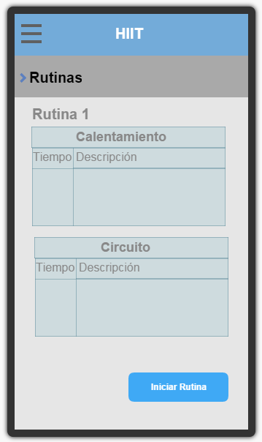
Hitos
Recopilación de la información
Análisis y Definición de las interfaces a implementar
Diseño de los bosquejos de las interfaces a implementar
Diseño de las interfaces en el App Inventor
Conexión entre todas las interfaces.
Entrega de los diseños de la aplicación
Definición de la base de datos a utilizar
Codificación de cada una de las interfaces de la aplicación a través del App Inventor
Conexión de la base datos con la aplicación
Pruebas Alphas de la Aplicación

Slide 6

Alcance
Requerimientos Funcionales
La aplicación tiene un menú visual para todas las opciones.
La aplicación tiene un menú lateral con las mismas.
La aplicación muestra una lista de rutinas precargadas.
La aplicación permite que al seleccionar una rutina mostrará el detalle de la misma.
La aplicación permite que al presionar un botón se dará inicio a la rutina mostrando un cronómetro con la fase en la que se encuentra.
La aplicación permite una lista de ejercicios precargados
La aplicación permite que al seleccionar un ejercicio se mostrará la descripción del mismo así como una imagen.
La aplicación permite la creación de rutinas nuevas de acuerdo a la necesidad del usuario y en base
La aplicación muestra una lista de dietas precargadas y al seleccionarlas se desplegará toda la información de esta.
La aplicación muestra información respecto a las consideraciones que se deben tomar en cuenta para realizar una rutina HIIT.
El sistema permite la creación de Ejercicios.
El sistema permite la creación de Dietas.

Slide 7


Riesgos
Tiempos de implementación
Disponibilidad de los recursos de proyecto
Otra aplicación en el mercado que cumpla las mismas funcionalidades
Limitaciones propias de la herramienta de trabajo
Problemas en la base de datos con fusiontables

Slide 8
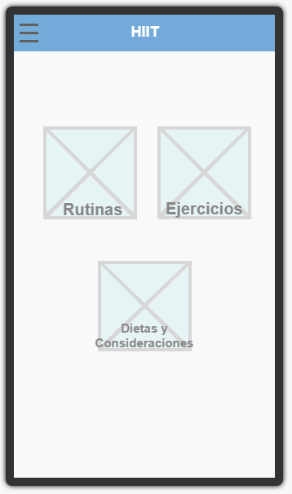
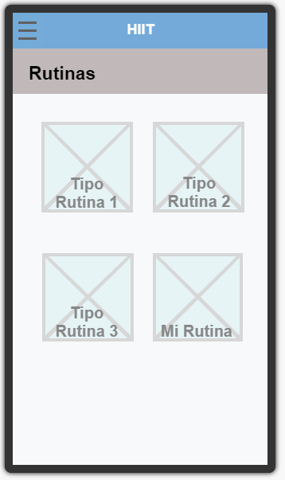
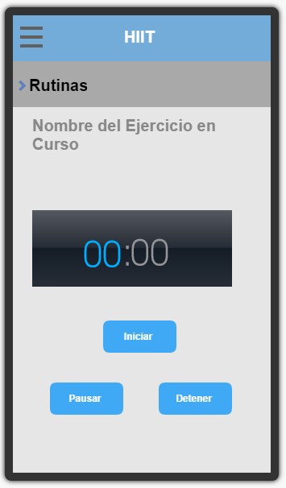
Interfaces
Rutina: https://www.fluidui.com/editor/live/preview/p_r4hSuP05kahRKW5LZL2cTCXcReaHsah1.1411069746540
Ejercicios y dietas: https://www.fluidui.com/editor/live/preview/p_e430CVkyHfP4WHd92cHhW8qKsT4tXvkp.1411060788118

Slide 9
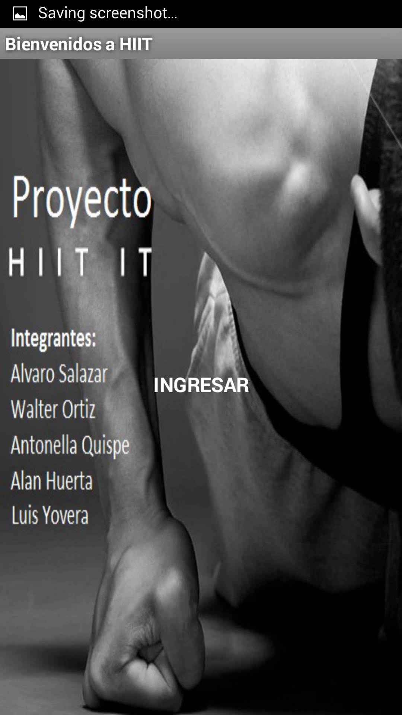
Aplicación Demo

Slide 10
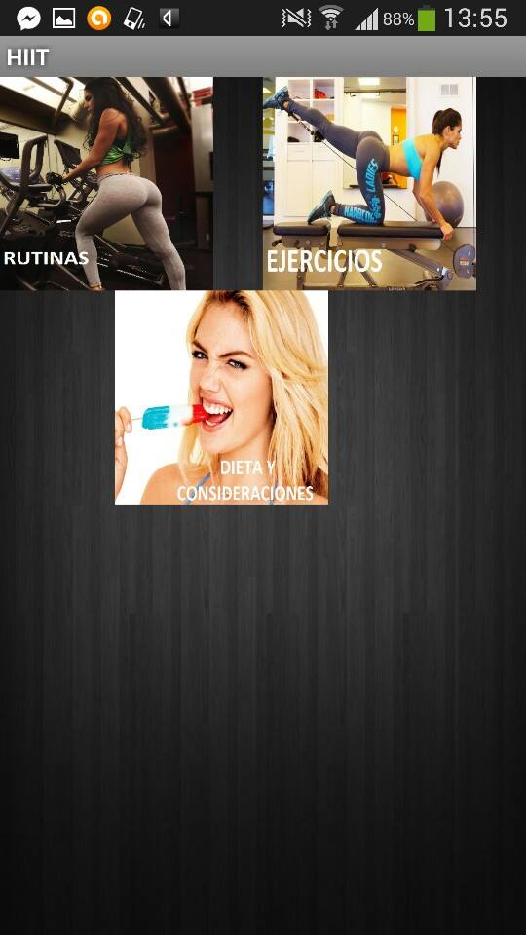
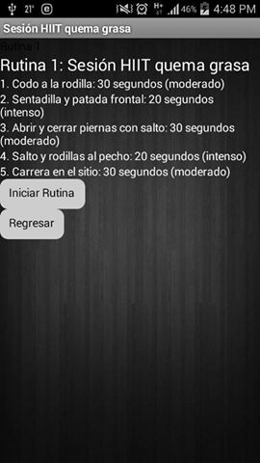
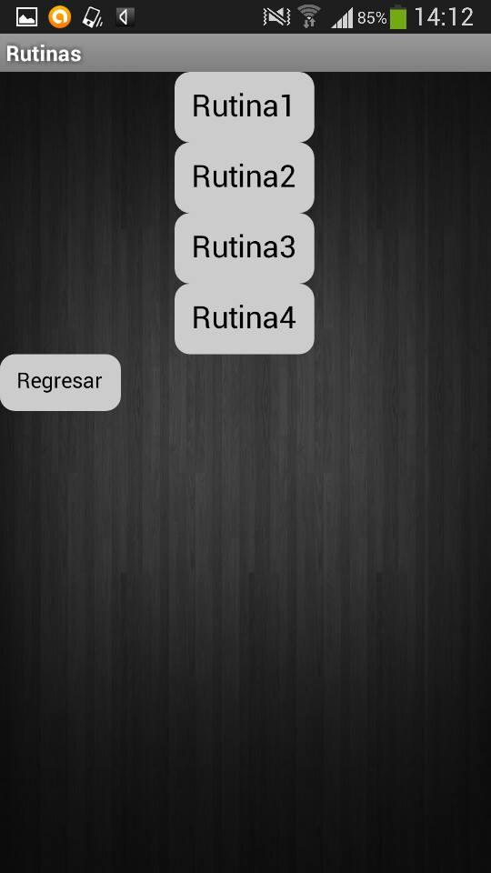
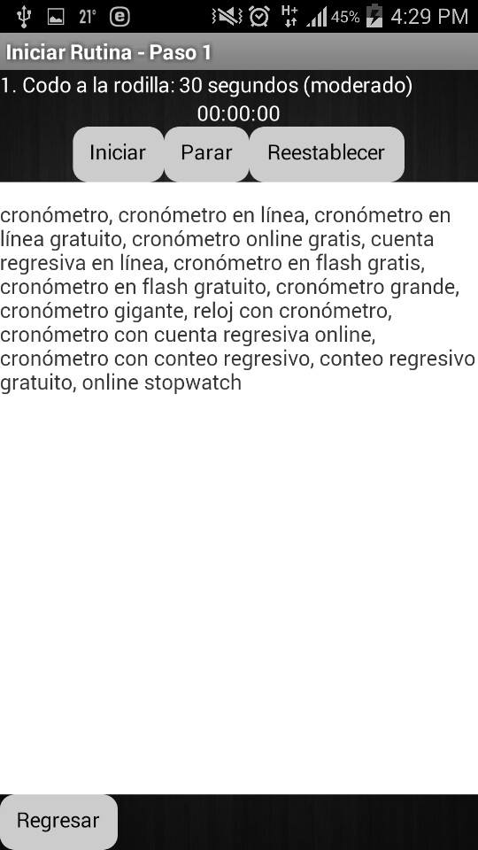
Aplicación Demo – Flujo Rutina

Slide 11
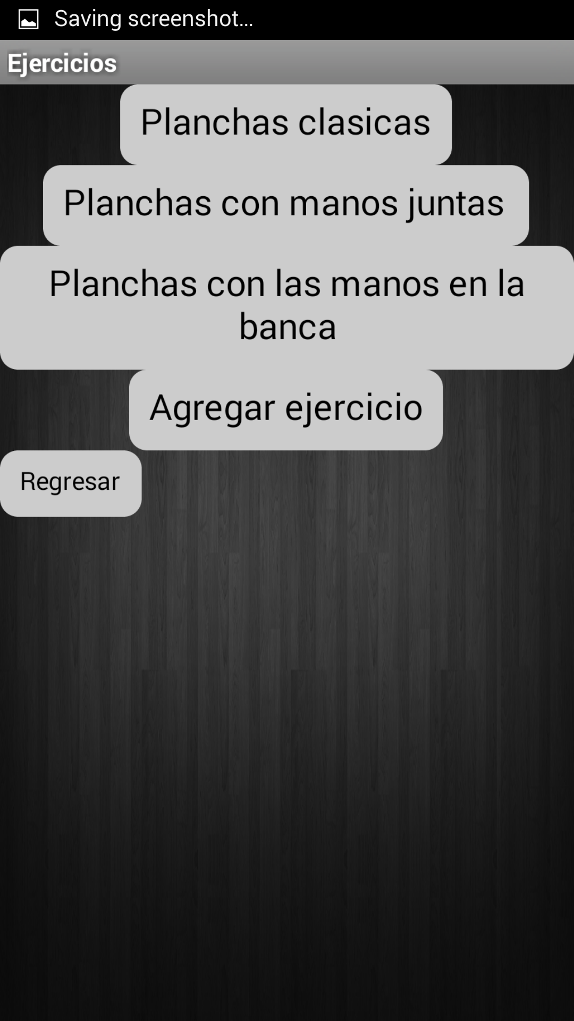
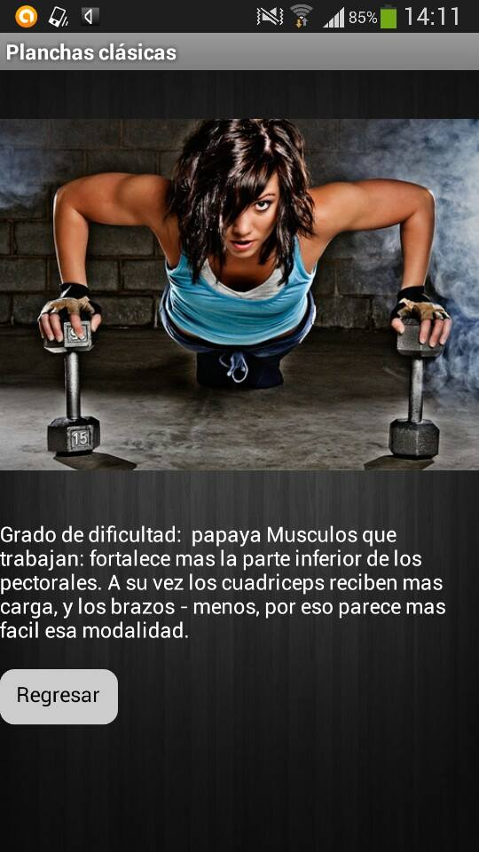
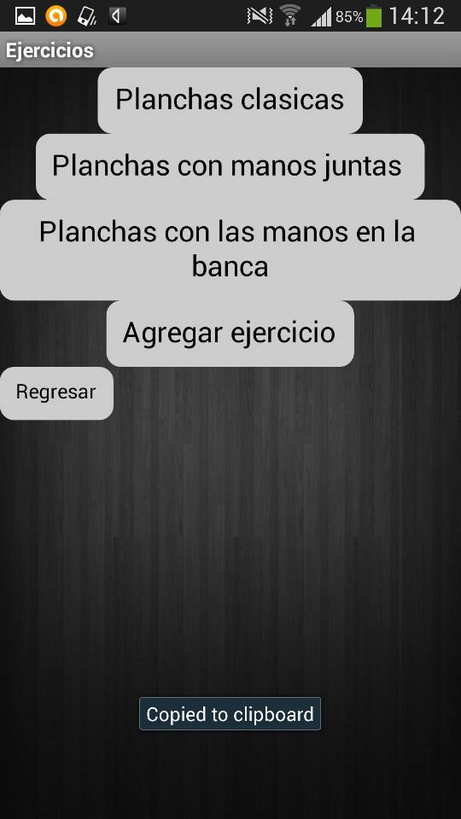
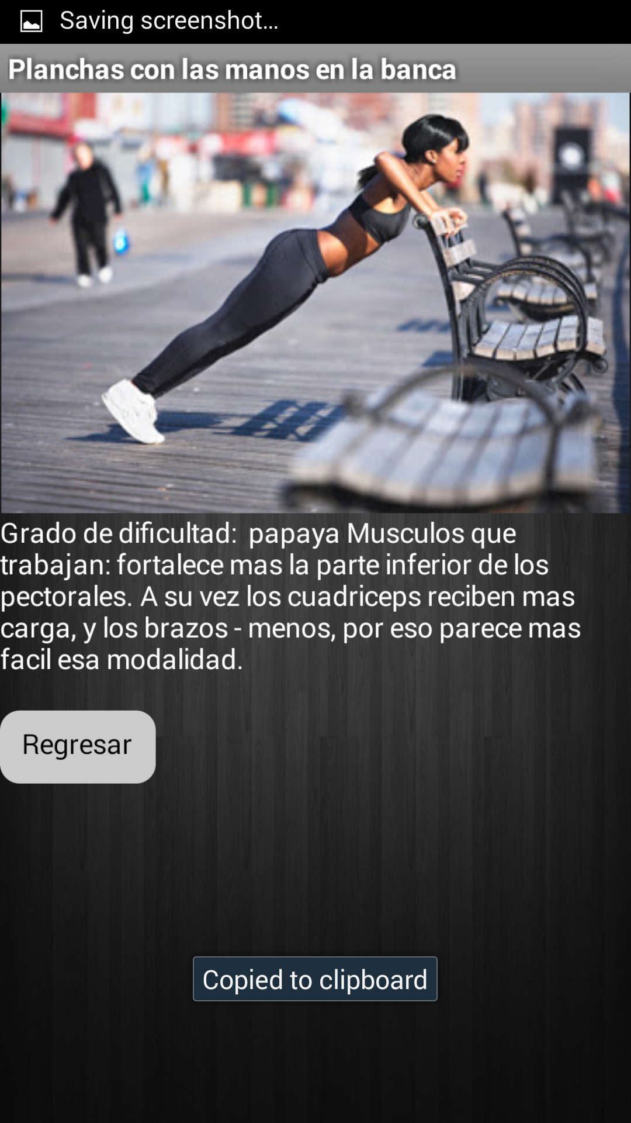
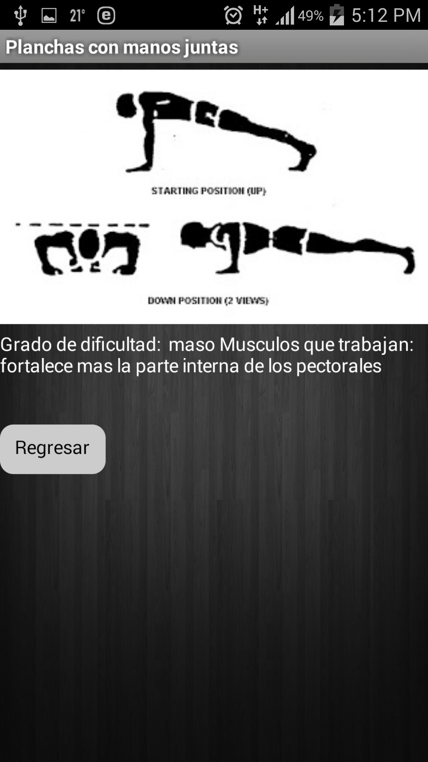
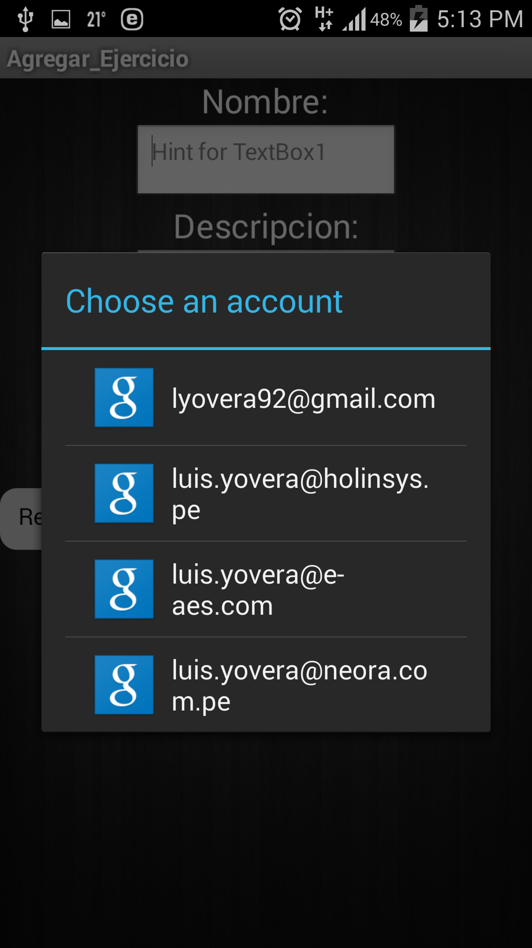
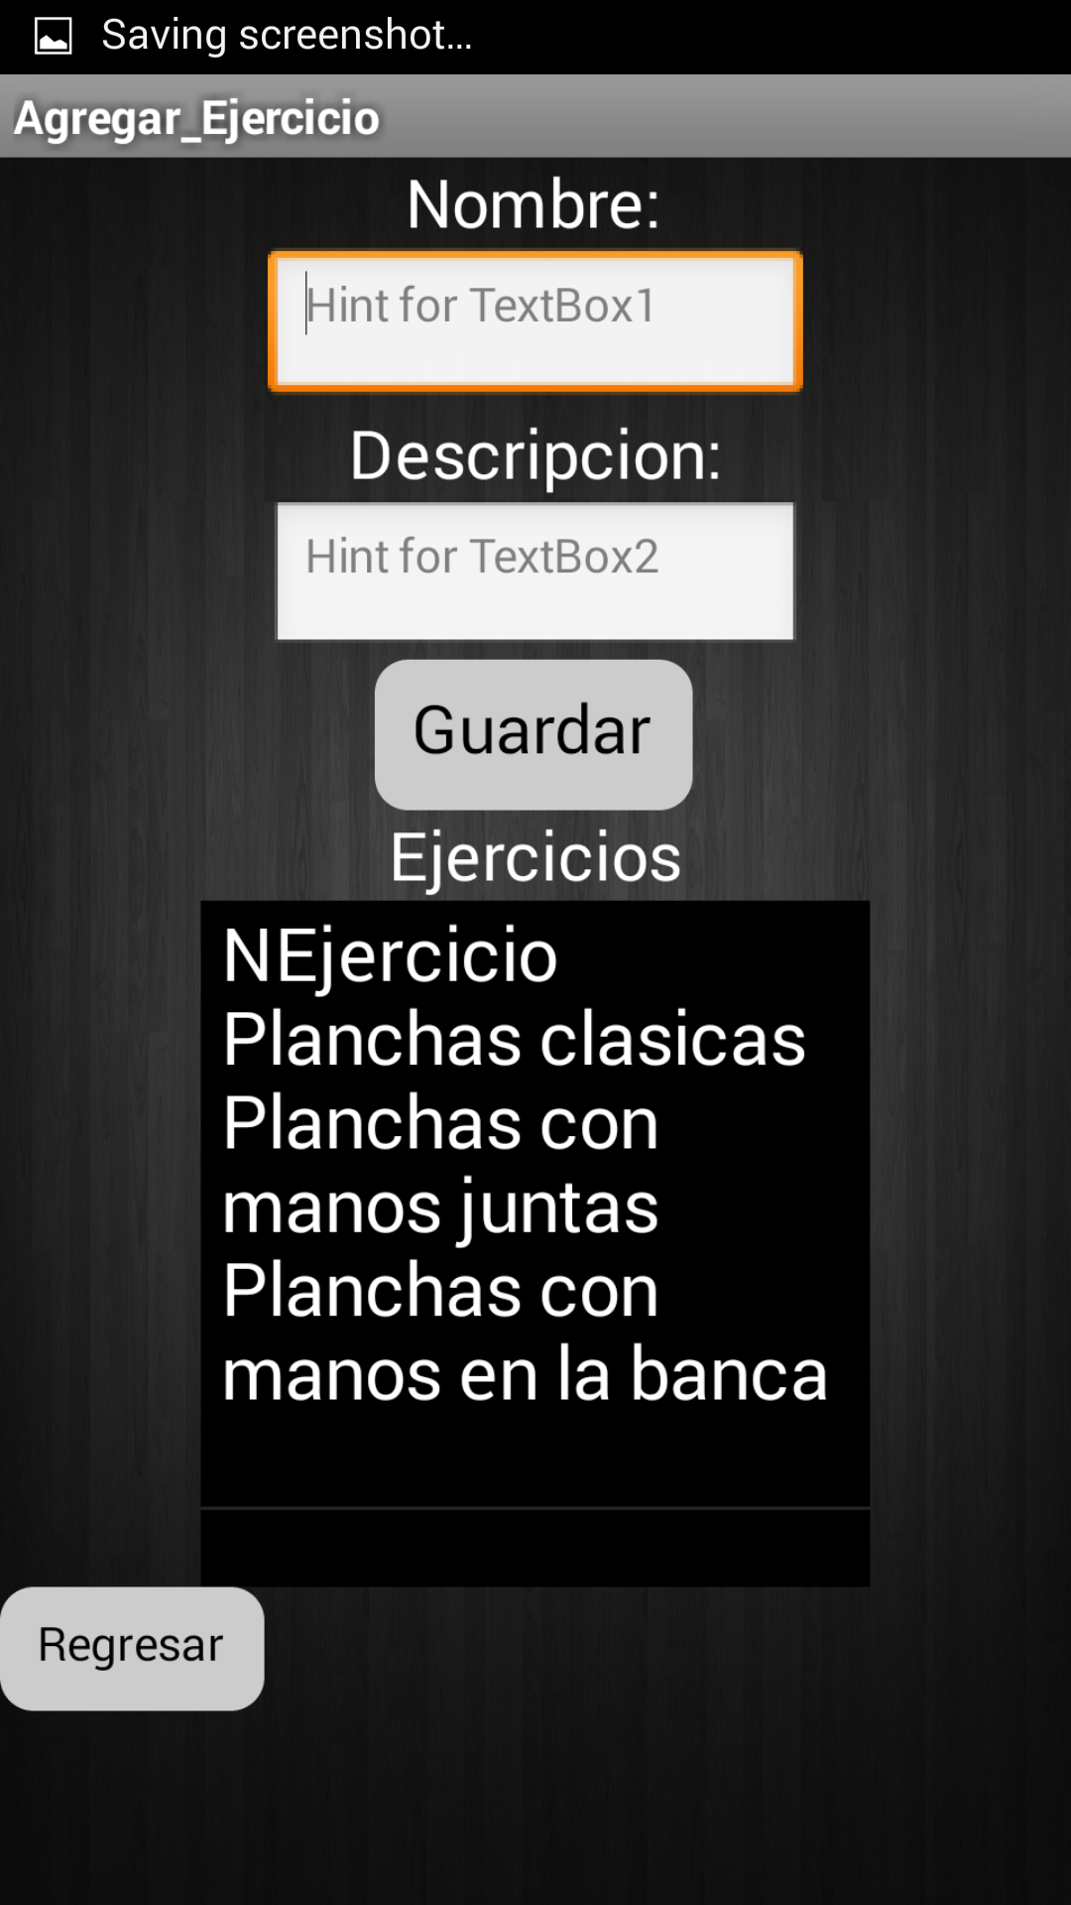
Aplicación Demo – Flujo Ejercicio

Slide 12
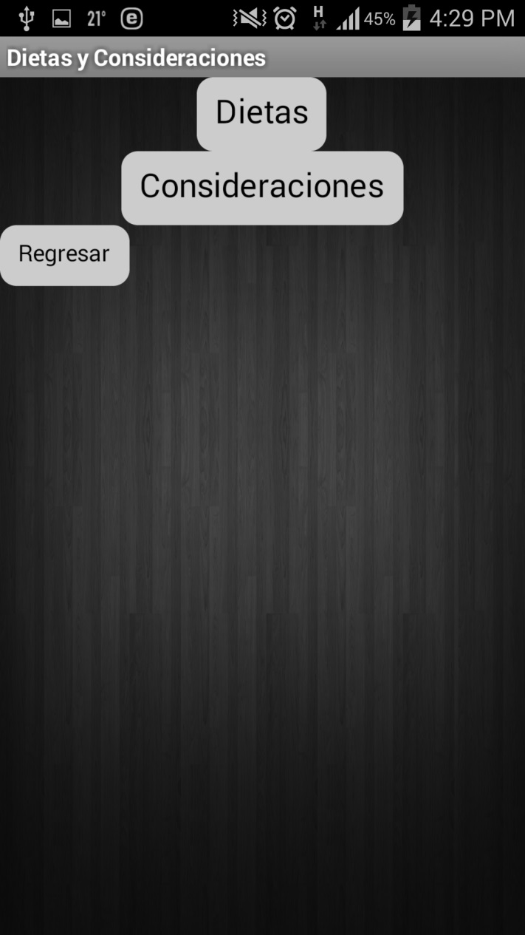
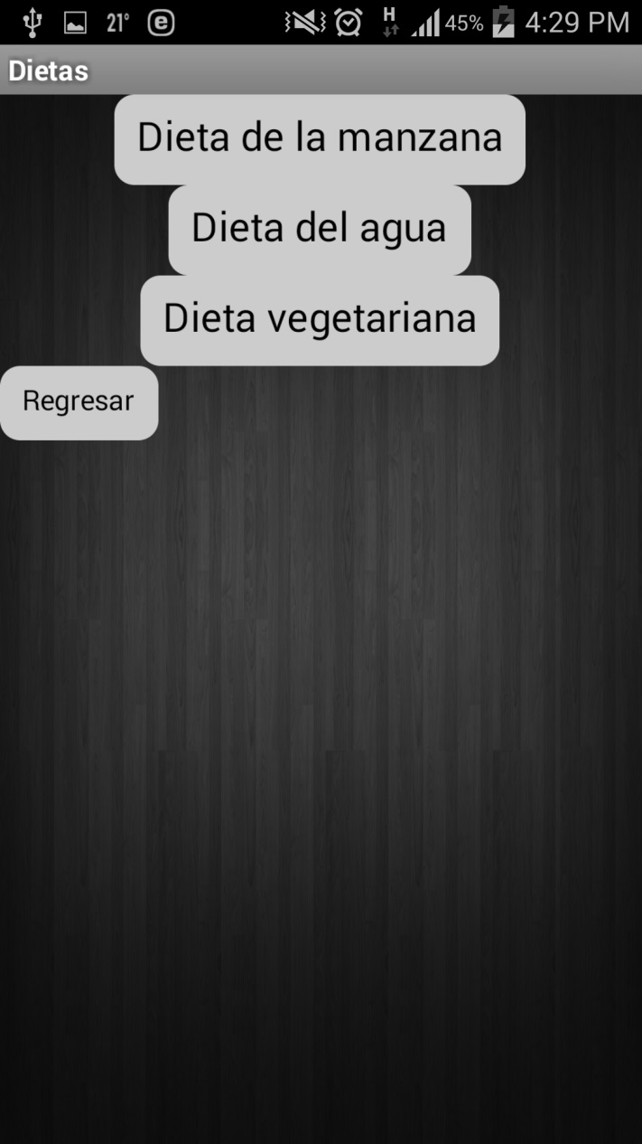
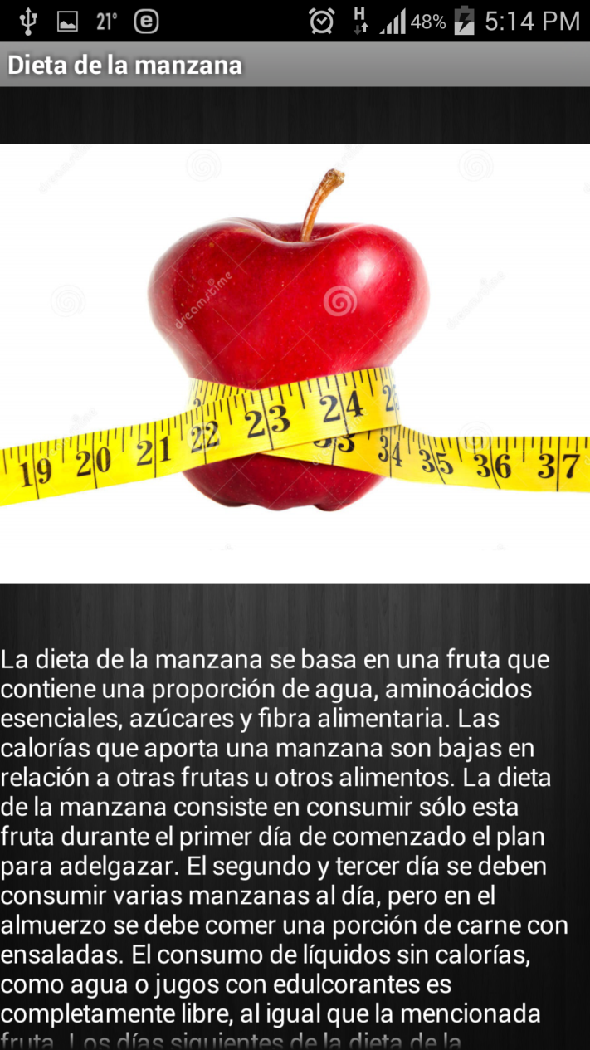
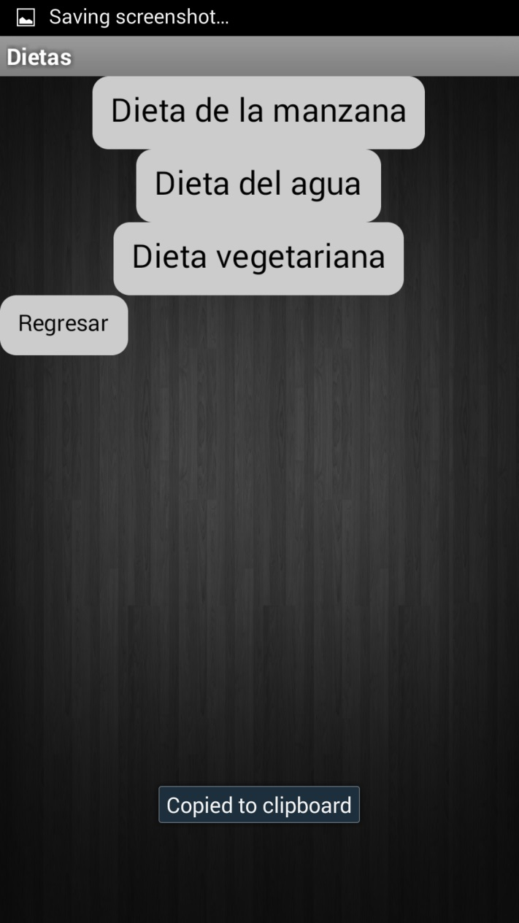
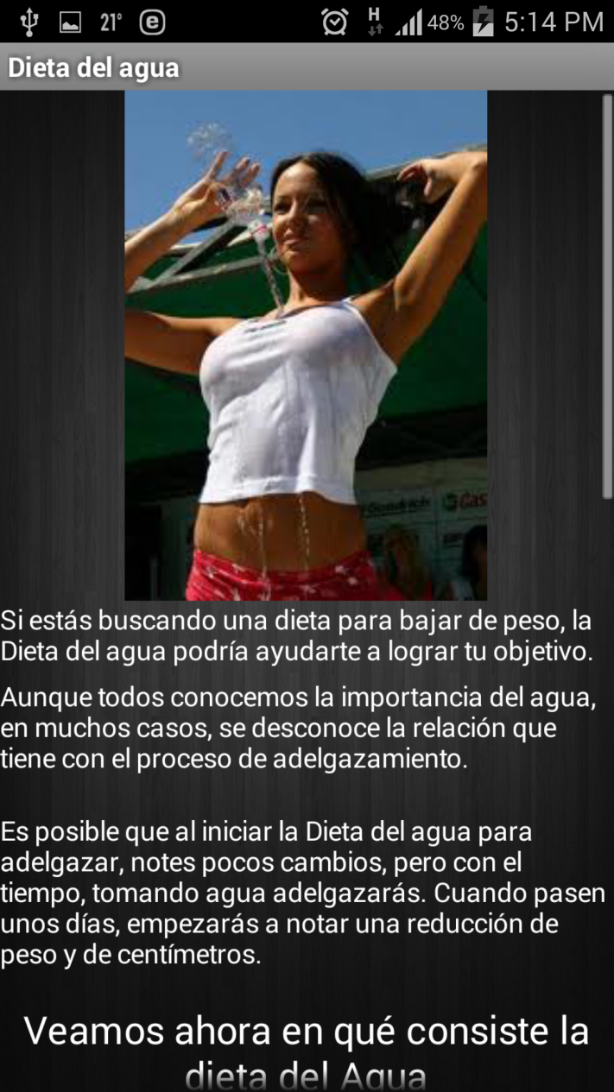
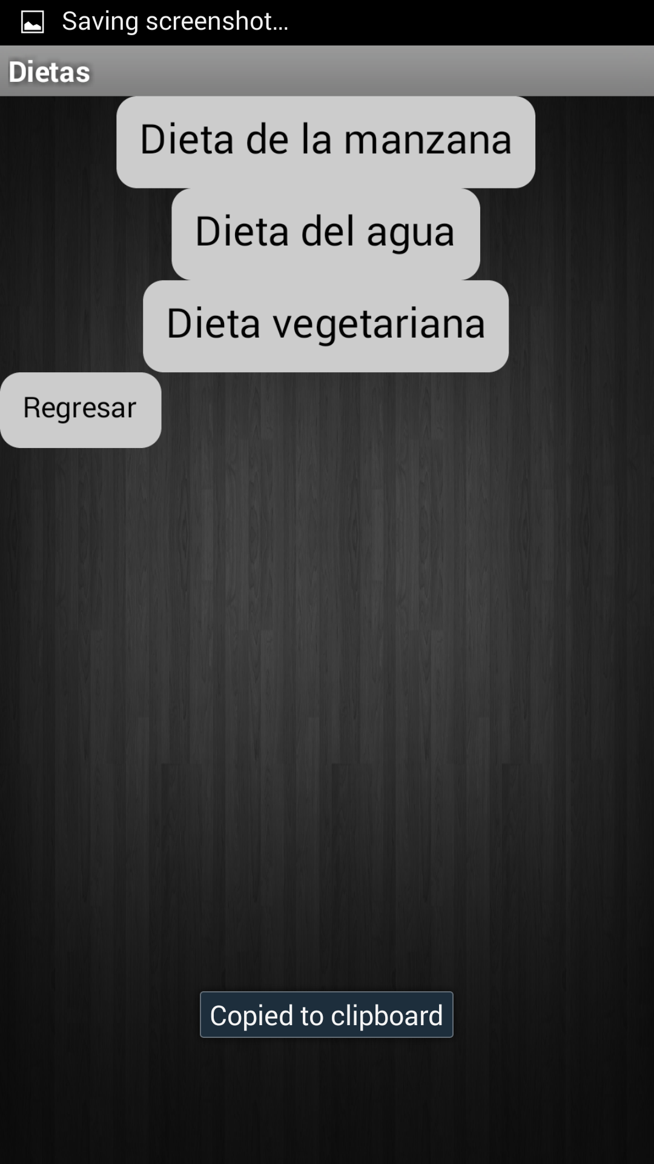
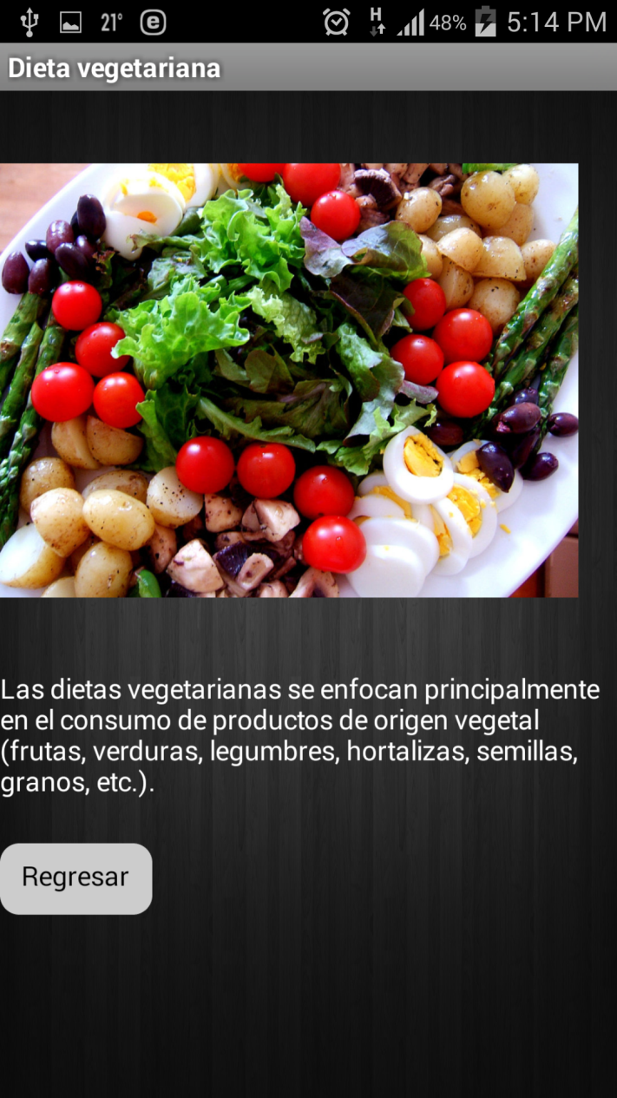
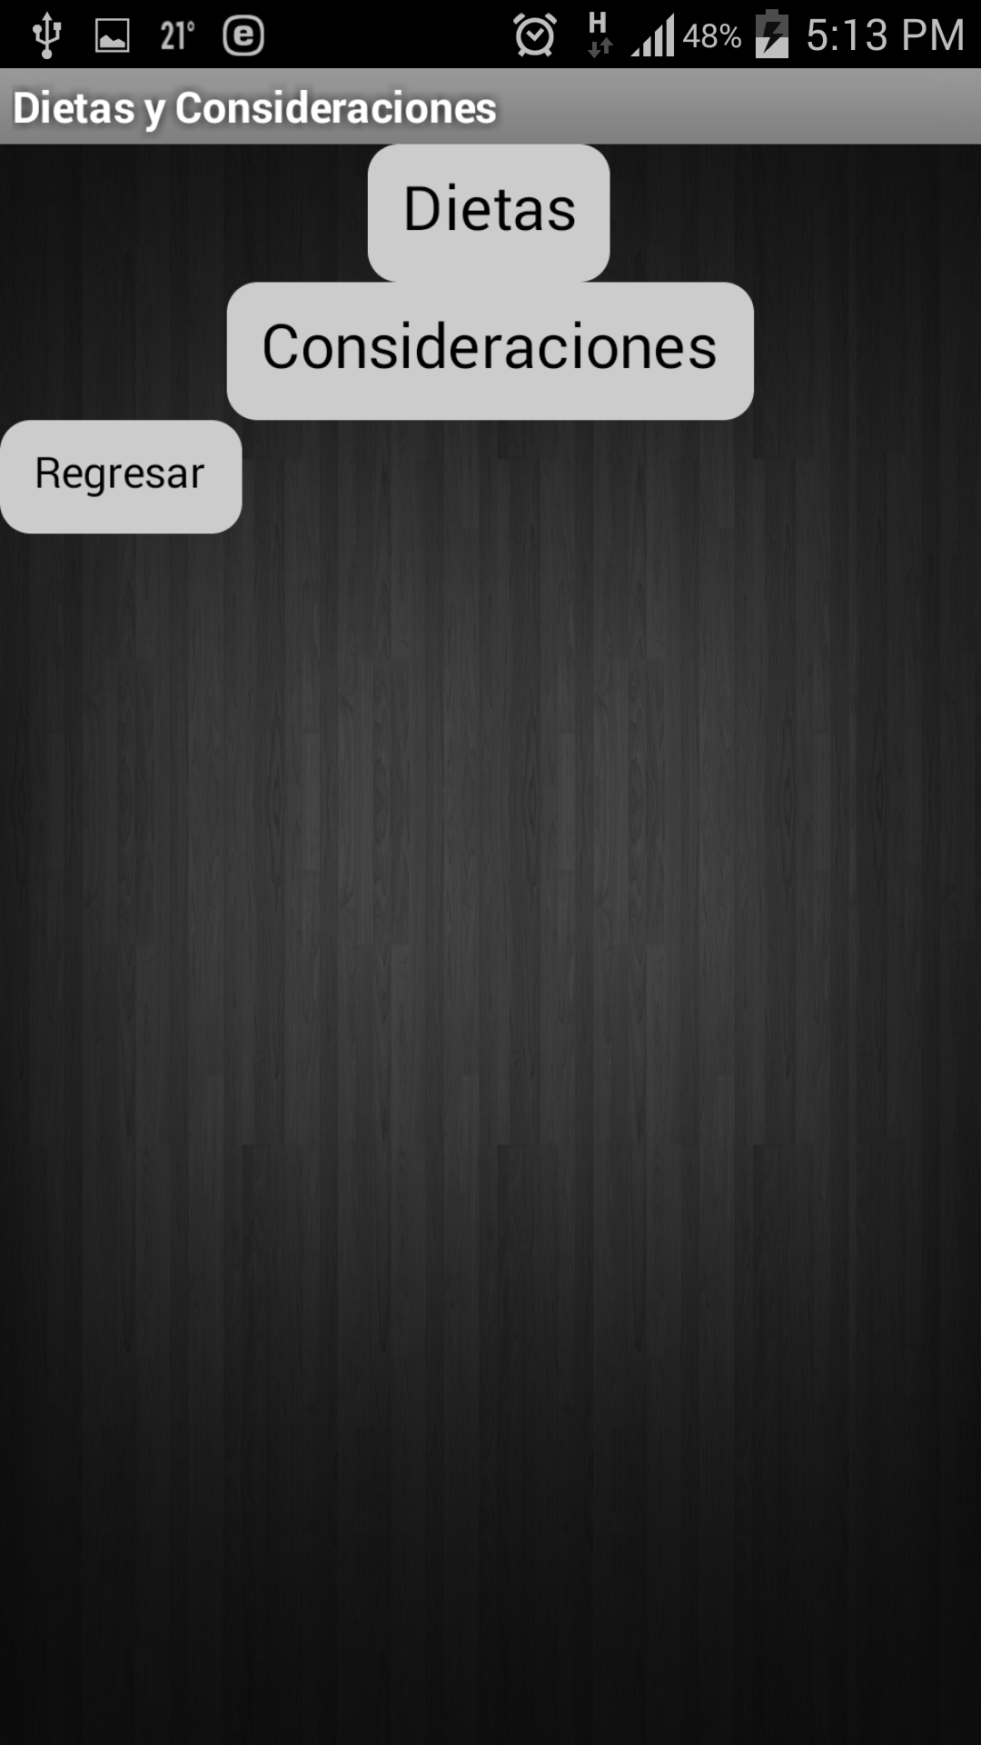
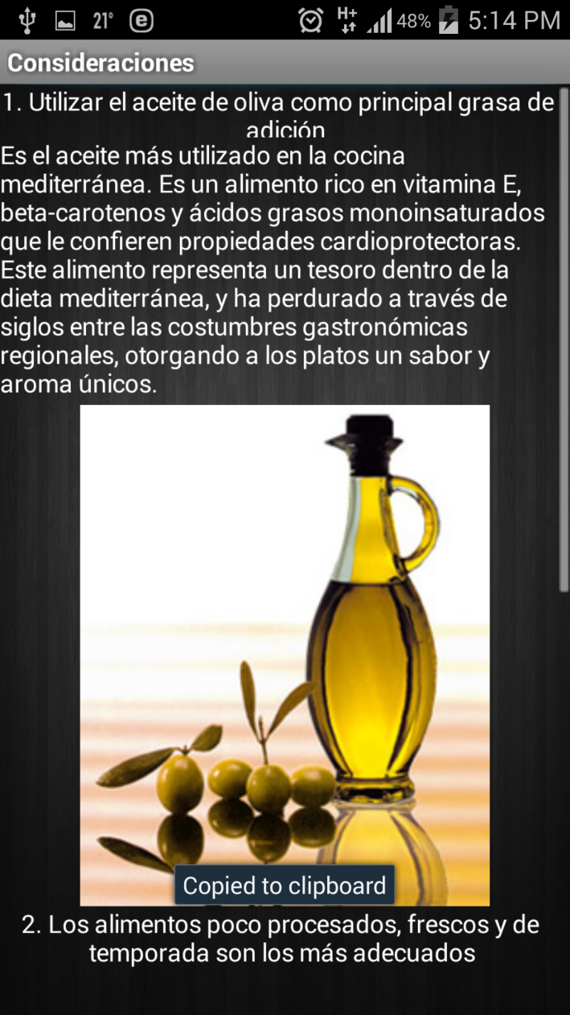
Aplicación Demo – Flujo Dietas y Consideraciones

Slide 13

Lecciones Aprendidas
Mediante el desarrollo de este proyecto nos permitió tomar rol de analistas para poder identificar de una manera más clara y poder plasmar requerimientos funcionales de una manera adecuada.
La realización de prototipos de la futura interfaz nos aportó el poder tener una idea más clara del resultado final contrastando con los requerimientos identificados.
Durante la realización de las interfaces, se pudo notar cómo mejorar la navegabilidad entre las interfaces de esta y cómo hacerlo más amigable para el usuario.
Durante el desarrollo del proyecto, se aprendió cómo manejar versiones del archivo a través de un repositorio web, llamado GitHub.
Durante el desarrollo del proyecto se pudo aprender como enlazar la aplicación con una base de datos relacional.

Slide 14

Fin de la Presentación
Gracias

